Slide 1

স্বাগতম

Slide 2
পরিচিতি
    মোঃ গোলাম ফারুক
    আই সি টি শিক্ষক
    ভবানীপুর মাধ্যমিক বিদ্যালয়
    হরিণাকুণ্ডু,ঝিনাইদহ।

Slide 3
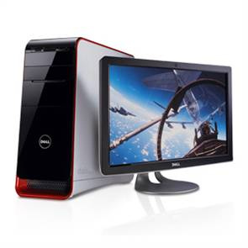
সপ্তম শ্রেণীর সকলকে আই সি টি ক্লাসে স্বাগতম

Slide 4
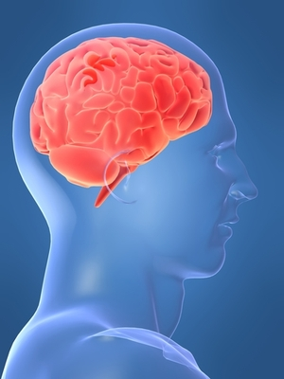
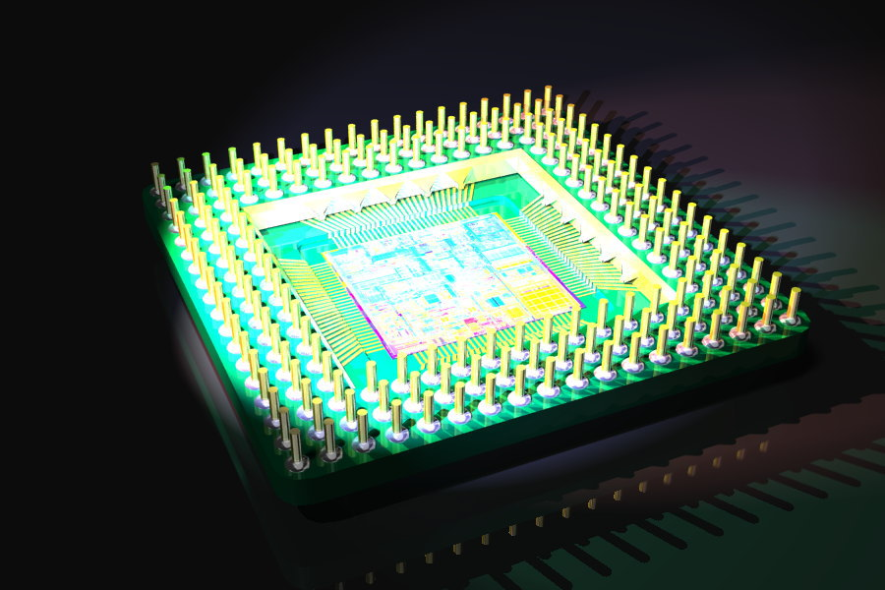

Slide 5
পাঠ শিরোনাম
মাইক্রোপ্রসেসর কি ও মাইক্রোপ্রসেসরের কাজসমূহ

Slide 6
শিখন ফল
আজকের পাঠশেষে শিক্ষার্থীরা---------
কম্পিউটারে মাইক্রোপ্রসেসরের কাজ কি কি তা উল্লেখ করতে পারবে।
মাইক্রোপ্রসেসরের সাথে মানুষের মস্তিস্কের তুলনা করতে পারবে।

Slide 7


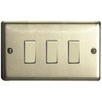
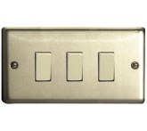
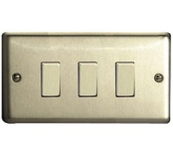

মাইক্রোপ্রসেসর কি?

Slide 8
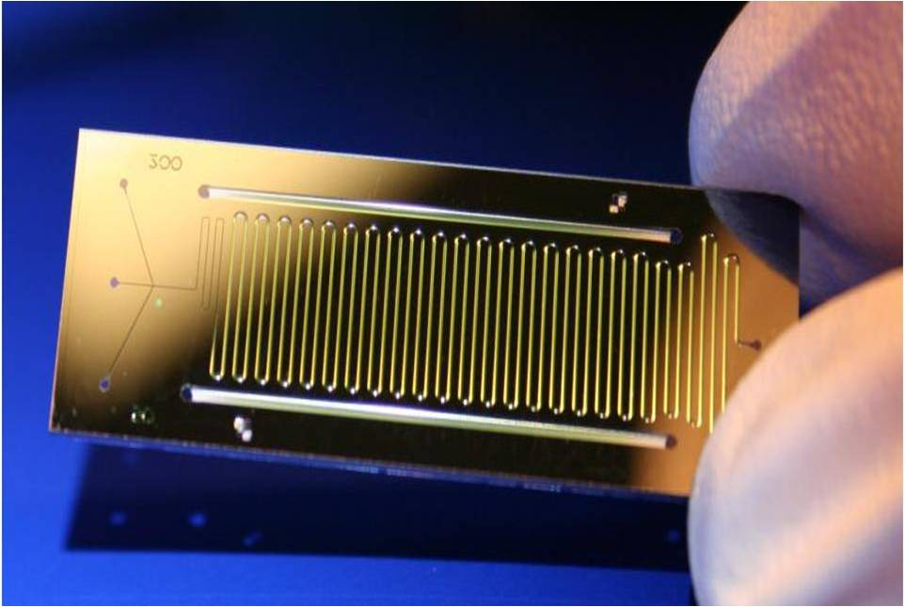
সিলিকন চিপ

Slide 9
মাইক্রোপ্রসেসর হলোঃ
একক ভিএলএসআই(VLSI-Very Large Scale Integrition)সিলিকন চিপ (Chip)।

Slide 10

মাইক্রোপ্রসেসরের কাজ
সকল অংশের নিয়ন্ত্রন ও সময় নির্ধারন

Slide 11

মেমোরী থেকে ডেটা ও নির্দেশ নেয়া

Slide 12

ইন্সট্রাকশন ডিকোড করা

Slide 13
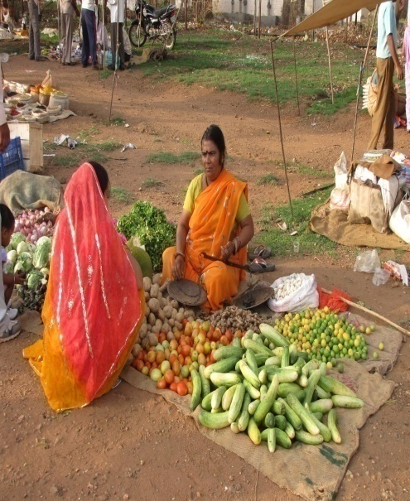

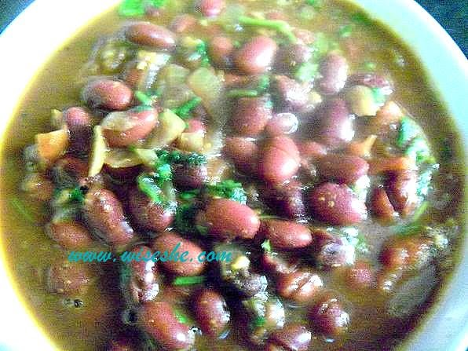
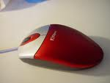
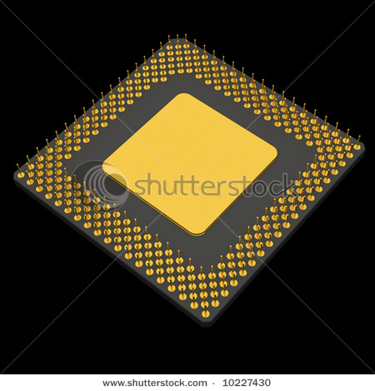
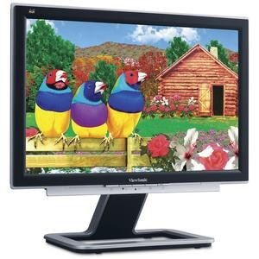
ইনপুট ও আউটপুট অংশের মধ্যে সমন্বয় করে

Slide 14

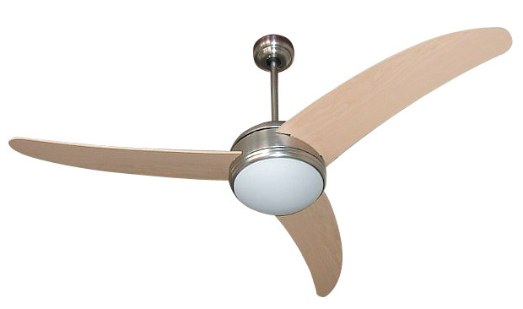

Slide 15

গানিতিক ও যুক্তিমুলক কাজ করা

Slide 16
দলগত কাজঃ
মাইক্রোপ্রসেসর কি
মাইক্রোপ্রসেসরের মত মানুষের মস্তিস্ক কি ধরনের কাজ করে?

Slide 17
বাড়ীর কাজঃ
মাইক্রোপ্রসেসরের কাজগুলো লিখে আনবে। ।

Slide 18
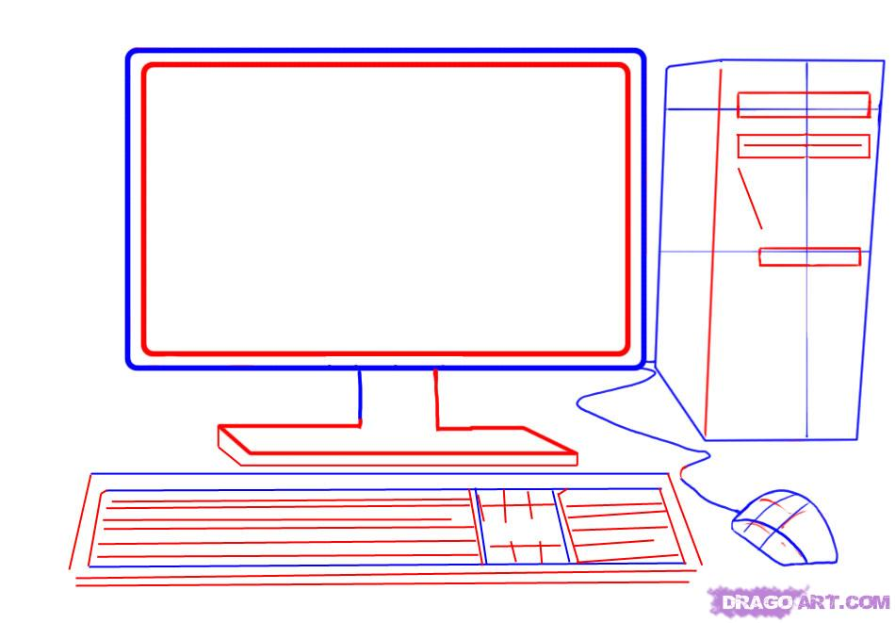
সবাই ভাল থেকো

